Slide 1
/* Framework Fundamentals*/
Objetivos:
Manejar datos en un aplicación de .Net framework utilizando los system types
Implementar interfaces con el .Net framework cumpliendo con contratos.
Control e iteraciones entre aplicaciones y componentes utilizando
eventos y delegados

Slide 2
Lección 1 Usando tipos de valores
Tiempo 30 Min Aprox
Notes:
Los tipos simples en el .Net Framework ante todo son tipos numericos y boleanos.
Los value types (valores de tipo) son variables que datos incertados y contiene alguna referencias a otra parte en la memoria.
La instancia de un tipo de valor almacendao en alguna parte de la memoria (llamada Stack)
En esta leccion aprenderemos incorporar valores, definir tipo de valores, y crear enumeradores

Slide 3
Incorporando, tipo de valores
Tipo (Visual Basic/ C# alias) | Bytes | Rango
System.SByte (SByte/sbyte) | 1 | –128 to 127
System.Byte (Byte/byte) | 1 | 0 to 255
System.Int16 (Short/short) | 2 | –32768 to 32767
System.Int32 (Integer/int) | 4 | -2,147,483,648 to 2147483647
System.UInt32 (UInteger/uint) | 4 | 0 to 4294967295
System.Int64 (Long/long) | 8 | -9223372036854775808 to 9223372036854775807
System.Single (Single/float) | 4 | –3.402823E+38 to 3.402823E+38
System.Double (Double/ double) | 8 | –1.79769313486232E+308 to 1.79769313486232E+308
System.Decimal (Decimal/ decimal) | 16 | –79228162514264337593543950335 to 79228162514264337593543950335
System.char | 2
System.Boolean | 1
System.DateTime | 8 | 1/1/0001 12:00:00 AM al 12/31/9999 11:59:59 PM
System.Intptr(Puntero a Memoria)
Notes:
En la tabla se muestran los principales tipo de valores numericos, boleanos y de fecha
Existen alrededor de 300 tipos de valores en .NET Framework, los que se mostraron anteriormente son los mas comunes y usados. Cuando tu asignas valores en este tipo de variable, el valor es copiado y almacenado en distintas localización de la pila. Aunque los tipos por valores representan valores simples, ellos aun funcionan como objetos. En otras palabras todos los tipos de .NET Framework heredan de System.object.

Slide 4
Como declarar una variable con tipo de valor
Declaración de tipo de valor.
bool a = false;
Declaracion del mismo tipo de valor pero nulo.
Nullable<bool> c = null;
bool? b = null;
Notes:
La declaracion de un valor debe estar contenida por lo menos en un constructor, y se debe iniciar por buenas preacticas como 0(cero) , null o bacio
Por lo que la declaracion de tipos de datos es importante.

Slide 5
Como crear tipo definidos por el usuario
Point p = new Point(20,20);
p.Offset(-1, -1);
Console.WriteLine("Point es X{0}, Y{1}", p.X, p.Y);
struct Ciclo
{
//Valores Privados
int _val, _min, _max;
//Constructor
public Ciclo(int min, int max)
{
_val = min;
_min = min;
_max = max;
}
public int Valores {
get { return _val; }
set {
if (value > _max)
this.Valores = value - _max + _min - 1;
else
{
if (value < _min)
this.Valores = _min - value + _max - 1;
else
_val = value;
}
}
}
public override string ToString()
{
return Valores.ToString();
}
public int ToInteger()
{
return Valores;
}
public static Ciclo operator +(Ciclo arg1, int arg2)
{
arg1.Valores += arg2;
return arg1;
}
public static Ciclo operator -(Ciclo arg1,int arg2)
{
arg1.Valores -= arg2;
return arg1;
}
}
Notes:
Los tipo definidos por el usuario son llamados estructuras, las estructuras tienen un parecido a las clases pero estas no son clases ya que no tienen sus propiedades.
Dentro las estructuras se pueden definir varios tipos apuntando a diferentes partes de la memoria.
Las estructuras pueden definir constructores, pero no destructores. Sin embargo no pueden tener definido un constructor sin parametros, la razon de esto es que este es definido automaticamente por el compilador y no pude ser cambiado.
Una estructura puede crearse usando la palabra clave new, sin embargo esto no es obligatorio. Tenga en cuenta que la estructura se creara, pero no se inicializara.
Cuando se asigna una estructura a otra, una copia nueva es hecha, en esto difieren de las clases.

Slide 6
Como crear un Enumerador
enum Titulos
{
Sr,
Sra,
Srita,
Dr,
Ing,
Lic
};
Titulos t = Titulos.Dr;
Console.WriteLine("El titulo es {0}", t);
Notes:
Los enumeradores son realmente simples simbolos que tienen un valor fijo.
la utilizacion de la enumeracion provee una lista para la facil utilizacion dentro la clase
Por ejemplo
Lista de titulos.

Slide 7
Lección 2 Usando tipos de referencia
Tiempo 40 Min Aprox
Notes:
La mayoria de los tipos en el .Net Framework tienen una referencia. La referecnia entre tipo provee un gran acuerdo de flexibilidad y esto aumenta la oferta de un performance excelente.

Slide 8
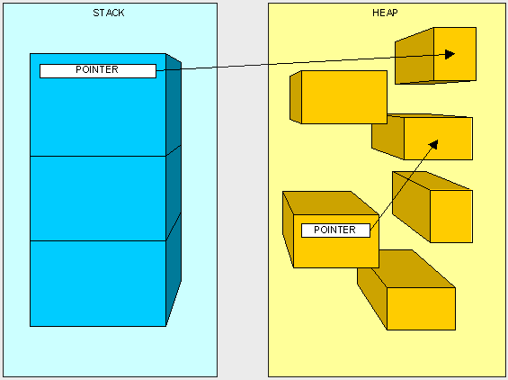
Que es un tipo de Referencia
Notes:
El ReferenceType es un almacen donde se direccionan los datos dentro la memoria y se le conoce como pointer(Puntero) en el stak
los datos reales a que hacen referencia a que la dirección se almacena en un área de la memoria llamada Heap (Pila)
El runtime maneja la memoria utilizado por el heap a través del proceso llamado garbage collection El garbage collection recupera la memoria periódicamente, haciendo una disposición de los elementos lo no han sido referenciados.
tipos referencia almacenan la dirección donde se encuentra su información (conocidos como punteros). Están almacenados en el stack mientras que su información se encuentra en el heap.
El heap es manejado por un proceso llamado garbage collector, que recupera la memoria eliminando los ítems que ya no están referenciados. Se ejecuta de forma indeterminada, pero se puede invocar con el método GC.Collect().

Slide 9
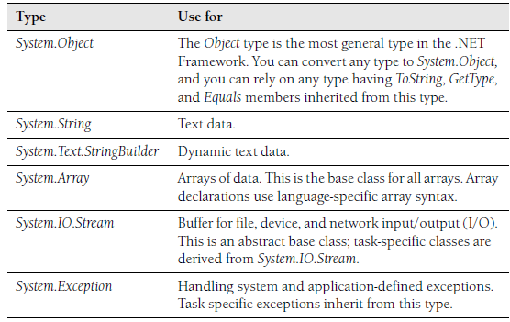
Comparando el comportamiento y referencia
struct Numeros
{
public int val;
public Numeros(int _val)
{ val = _val;}
public override string ToString()
{
return val.ToString();
}
}
Numeros n1 = new Numeros(0);
Numeros n2 = n1;
n1.val += 1;
n2.val += 1;
Console.WriteLine(" n1 = {0} y n2 = {1}", n1, n2);
Notes:
Los tipos por referencia más comunes son:
Object String StringBuilder Array Stream Exception
directamente almacenar la dirección de los datos en lugar de los datos, la asignación de una variable de referencia a otra copia no los datos, en cambio, la asignación de una variable de referencia a otro caso se limita a crear una segunda copia de la referencia, lo que se refiere a la misma posición de memoria en el montón como la variable original

Slide 10
StringBuilder y String
private string exemploString()
{
string str = "Hola " +
"IDS, esto es una " +
"prueba de un string";
return str;
}
private string ejemploStringBuilder()
{
StringBuilder sb = new StringBuilder();
sb.Append("Hola ");
sb.Append("IDS, esto es una ");
sb.Append("prueba de un stringBuilder");
return sb.ToString();
}
Notes:
String
Un string es una cadena de caracteres (texto). La clase String, nos provee métodos para manipular texto, por ejemplo: usando el método Replace() para reemplazar texto.
Los tipo System.String son inmutables, es decir, no se pueden modificar, cada vez que se le cambia el valor, abandona su antiguo valor y crea un nuevo System.String.
Para evitar esto, se puede utilizar los métodos de System.String como Concat, Join o Format. O también se puede utilizar StringBuilder que permite crear cadenas dinámicas.
String Builders (constructor de cadenas)
Es muy común el tener que trabajar con largas cadenas de texto. Habitualmente se trabajaba concatenando diferentes strings o reescribiendo el mismo string una y otra vez.
Con StringBuilder se mejora el rendimiento considerablemente, ya que cada vez que concatenamos a una String se crea un nuevo objecto string en memoria con el valor antiguo más el valor a concatenar.
El método Append de StringBuilder puede ser 300 veces más rápido que la concatenación de Strings, disminuyendo el uso del procesador (CPU) y evitando trabajo innecesario del servidor.

Slide 11
Como crear y ordenar un Array
int[] arrayInt = new int[5];
Array.Sort(arrayInt);
Notes:
Array (crear y ordenar arreglos)
Un arreglo es una estructura de datos que contiene un numero de variables llamados elementos del arreglo. Podemos acceder a dichos elementos a través de índices.
Los índices de arreglos en C# empiezan con Cero 0.
Todos los elementos del arreglo deben ser del mismo tipo.
Los arreglos pueden ser de cualquier tipo.
Derivan de la clase System.Array
Para ordenar los arreglos de tipos comunes se puede usar pasándole como parámetro nuestro arreglo (en este caso miArreglo).

Slide 12
Como usar Streams
string path = @"C:\ejemplo.txt";
FileStream fs;
fs = new FileStream(path, FileMode.Create, FileAccess.Write);
System.IO.StreamWriter sw = new System.IO.StreamWriter(fs);
sw.WriteLine("Hola IDS");
sw.Close();
fs = new FileStream(path, FileMode.Open, FileAccess.Read);
System.IO.StreamReader sr = new System.IO.StreamReader(stream);
string contenido = sr.ReadToEnd();
sr.Close();
string path = @"C:\ejemplo.txt";
System.IO.StreamWriter sw = new System.IO.StreamWriter(path);
sw.WriteLine("Hola IDS");
sw.Close();
string path = @"C:\ejemplo.txt";
System.IO.StreamReader sr = new System.IO.StreamReader(path);
string contenido = sr.ReadToEnd();
sr.Close();
Notes:
Un Stream es utilizado para la lectura y escritura desde disco o alguna parte de la red, para manejarlos debemos usar System.IO.Stream.
Tipos :
FileStream: se utiliza para la lectura y escritura de archivos. MemoryStream: para leer y escribir desde memoria. StreamReader: lee información desde un stream StreamWriter: te permite escribir en un stream
Siempre se debe cerrar cualquiera de nuestro Streams al terminar de usarlo, con el método Close(); para que puedan otros ocupar dicho archivo.
Ejemplo para saber si una ruta existe

Slide 13
Como Lanzar y cachar excepciones
string path = @"C:\ejemplo.txt";
FileStream fs;
fs = new FileStream(path, FileMode.Create, FileAccess.Write);
Try
{
}
Catch
{
}
Finally
{
}
System.IO.StreamWriter sw = new System.IO.StreamWriter(fs);
sw.WriteLine("Hola IDS");
(IOException ex)
(Exception ex)
sw.Close();
throw new Exception(ex.Message.ToString());
sw.Close();
Notes:
manejar excepciones
Las excepciones son eventos inesperados que interrumpen la ejecución normal de un ensamblado o un proceso (programa).Derivan de la clase Exception del namespace System. .NET Framework nos provee un modelo en el manejo en bloques try y catch, y (opcional) finally, que es para limpiar valores, o realizar algún método al final del proceso

Slide 14
Lección 3 Construyendo Clases e Interfases
Tiempo 40 Min Aprox
Notes:
Una clase es un tipo de datos muy eficaz. Como las estructuras, las clases definen métodos y propiedades. Se pueden crear objetos que son instancias de una clase. A diferencia de las estructuras, las clases admiten herencia, que es una parte fundamental de la programación orientada a objetos
Que es la herencia? La herencia nos permite heredar de la clase padre, muchas propiedades y métodos útiles, los cuales también podemos sobrescribir, por ejemplo, si mi clase hereda ToString(), se puede sobrescribir este método, para que en el momento en que se imprima mi clase, imprima lo que nosotros definamos. Ejemplo de clase Jefe que hereda de Empleado

Slide 15
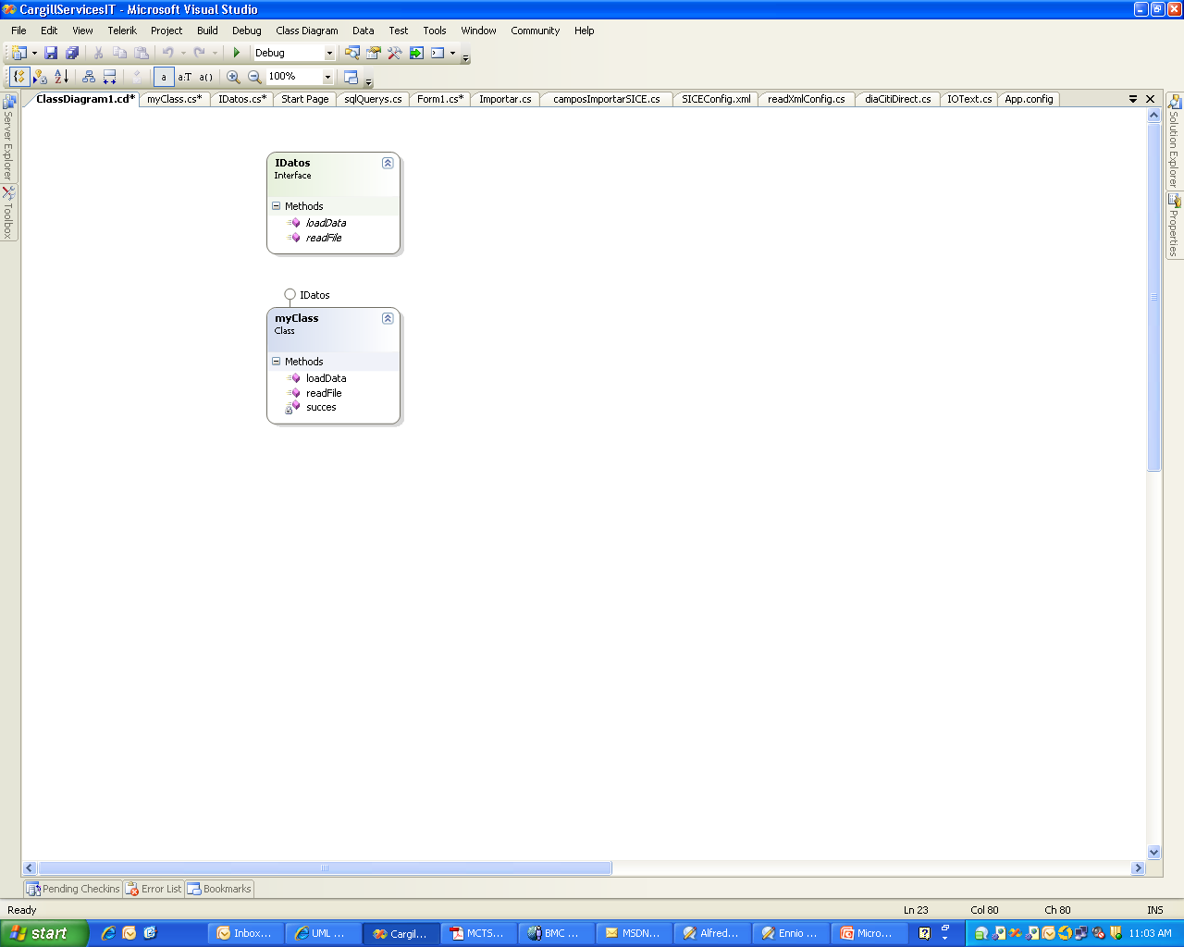
Que es una interface
public interface IDatos
{
public void loadData();
protected void readFile();
}
Notes:
Que es una Interface? Las interfaces son un contrato, es similar a una clase base abstracta. define un conjunto de métodos (sin su implementación) y propiedades, que todos aquellos que hereden de ésta deberían de implementar. Una interfaz puede llegar a heredar de otra interfaz
Interfaces más comunes IComparable: define un método llamado CompareTo que permite comparar instancias de la clase que implementa esta interface. Es fundamental para poder ordenar instancias ya que para poder ordenar un conjunto de objetos es necesario poder compararlos entre sí.
IDisposable: define un método Dispose() que se utiliza para liberar recursos. Las clases que sean muy grandes o que trabajen con recursos que requieran ser liberados (unmanaged resources) deben implementar esta interface para asegurar la liberación de los recursos utilizados.
IConvertible: define métodos para convertir una clase en int, decimal, DateTime, boolean, etc. Para implementar esta interface es común utilizar la clase Convert que permite realizar conversiones estándar de un tipo a otro.
ICloneable: define el método Clone() que retorna una copia del objeto actual. Hay dos formas de clonar: • Shallow copy: realiza una copia superficial; si un objeto tiene referencias a otros objetos entonces realiza una copia de las referencias (no genera nuevos objetos). Se realiza utilizando el método MemberwiseClone() que recorre todas las variables de estado y las copia. • Deep copy: realiza una copia completa del objeto, clonando las variables de estado de tipo Reference. Para ello requiere que todas las variables de estados sean ICloneable. IEquatable: define el método Equals(T) donde T es el tipo de la clase que implementa dicha interface. A diferencia del método Equals(object) que todas las clases heredan de object, este método utiliza Generics por lo que no requiere un casting para hacer la comparación ya que la comparación se realiza únicamente en objetos del mismo tipo. IFormattable: define el método ToString(string, IFormatProvider) para convertir un objeto en un string. Da muchísima más flexibilidad que el método ToString() definido en la clase object ya que formatea el string utilizando el objeto de tipo IFormatProvider que podría indicar el formato para establecer la cantidad de decimales y en la cultura podría indicar si se trabaja con la cultura actual o con otra. Ejemplo: obj.ToString(“0.00”, CultureInfo.CurrentCulture);

Slide 16
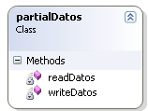
Que es una Partial Class
namespace Dominio
{
partial class partialDatos
{
void writeDatos();
}
partial class partialDatos
{
void readDatos();
}
}
Notes:
Que son las clases parciales? Especificando una clase como parcial permite dividir su definición en dos o más archivos de código fuente. Cada archivo de código fuente contiene una parte de la definición de clase y todas las partes se combinan cuando se compila la aplicación.

Slide 17
Cuando son genericas
Genericos Permiten definir un tipo sin especificar detalles. Cuando se trabaja con colecciones (Collections), es más óptimo que trabajar con lista de Objects, reduce la cantidad de errores en tiempo de ejecución por problemas de casteo (evita el casteo). Uso de constraints (Restricciones) Se usan para limitar los tipos que se pueden usar en los generics, para especificar que requerimientos debe cumplir. Soportan 4 tipos:
Interface. | Permite solo tipos que implementen interfaces específicas para usar tus generics.
Base class. | Permite solo tipos que concuerden o hereden de una clase base específica.
Constructor. | Requiere que los tipos que usen tu generics implementen un constructor menos parametrizado.
Reference or value type. | Requiere que los tipos que usen tu generics sean una referencia o un tipo de valor.

Slide 18
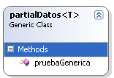
Cuando son genericas
class partialDatos<T> where T: IGenericos
{
public void pruebaGenerica(T objGenerico)
{
IList listaGenerica = new IList<T>();
listaGenerica.Add(objGenerico);
foreach (T item in listaGenerica)
{
item.miMetodo();
}
}
}
interface IGenericos
{
void miMetodo();
}
Notes:
Esto quiere decir que el parámetro solo pueden ser aquellos tipos que implementen Ifantasma.

Slide 19
Eventos
Que son los Eventos? Es un mensaje enviado por un objeto en señal de que a ocurrido una acción, la cual pudo ser causada por una interacción, un clic de mouse, o puede ser hecha por otro programa. El object que levanta el evento es llamado el Event sender, mientras que el objeto que captura el evento, es llamado receptor de evento (event receiver).
Que son los Delegados? Es una clase que almacena una referencia a un método. Es equivalente a un puntero a una función de tipo seguro (type-safe).Muchas veces es utilizado para señalar un evento a un objeto.
private void Form1_Load(object sender, EventArgs e)
{
this.Click += new EventHandler(Form1_Click);
}
void Form1_Click(object sender, EventArgs e)
{
MessageBox.Show(exemploString());
}
delegate void miDelegado(int valor);
Notes:
Que son los Eventos? Es un mensaje enviado por un objeto en señal de que a ocurrido una acción, la cual pudo ser causada por una interacción, un clic de mouse, o puede ser hecha por otro programa. El object que levanta el evento es llamado el Event sender, mientras que el objeto que captura el evento, es llamado receptor de evento (event receiver).
Que son los Delegados? Es una clase que almacena una referencia a un método. Es equivalente a un puntero a una función de tipo seguro (type-safe).Muchas veces es utilizado para señalar un evento a un objeto.
Para utilizarlo, se debe de asociar el evento con el manejador del evento. Un ejemplo de cómo definir un delegado de nombre Deleg cuyos objetos puedan almacenar métodos que devuelvan un string y tomen como parámetro un int es:

Slide 20
Que es un Atributo
Que son los Atributos? Describen tipos, métodos o propiedades que pueden ser consultadas programáticamente usando una técnica llamada Reflexion
[Serializable]
class partialDatos
{
}
[AttributeUsageAttribute(global::System.AttributeTargets.All, Inherited = false, AllowMultiple = true)]
sealed class MyAttribute : global::System.Attribute
{
}
Notes:
Que son los Atributos? Describen tipos, métodos o propiedades que pueden ser consultadas programáticamente usando una técnica llamada Reflexion. Derivan de System.Attribute y son especificados usando []. Sus usos comunes: Especificar qué privilegios de seguridad requiere una clase
Especificar privilegios de seguridad que permitan reducir el riesgo de seguridad.
Declarar capacidades, ej. soporta serializacion.
Describir el assembly con un título, descripción o notificación de copyright.

Slide 21
Cual es el tipo Forwarding
[assembly:TypeForwardedTo(typeof(DayOfWeek))]
Notes:
Type Forwarding es un atributo que permite mover un tipo a de un assembly, a otro assembly, de tal forma que no se deba recompilar los clientes que consuman el primer assembly. Solo funciona con componentes referenciados por aplicaciones existentes

Slide 22
Lección 4 Conversión entre tipos
Tiempo 30 Min Aprox
Notes:
Las conversiones de tipo nos permiten que una expresión de un tipo sea tratada como una expresión de otro, las conversiones pueden ser implícitas (widening) o explícitas (narrowing), estas últimas pueden fallar si el valor que se va a convertir excede el tamaño del tipo al que se va a cambiar. Por ejemplo la conversión de un tipo int a long es implícita, sin embargo la conversión de un tipo long a un tipo int es explícita, esto debido a que un int puede ser expresado en formato long sin que haya perdida de datos, pero si intentamos convertir un numero long a int puede haber perdida de precisión y se necesita una conversión explícita, es como una forma de obligarnos a demostrar que estamos conscientes de que existe esa perdida

Slide 23
Conversion en C#
Formas de realizar conversiones:
System.Convert, entre tipos que implementan IConvertible
tipo.ToString
tipo.Parse
tipo.TryParse y type.TryParseExact, convierte de string a un tipo base, retorna false si no es posible
cType
string resultado = "";
int valor = 1;
resultado = Convert.ToString(valor);
valor.ToString();
resultado = (string)valor;
int.Parse(resultado);
int.TryParse(resultado, 1);

Slide 24
Que es el Boxing - Unboxing
string casa = "Mi casa";
object obj = casa;
string str = obj.ToString();
Point p = new Point(5, 30);
object o = p;
Point pX = new Point();
pX.X = ((Point)o).X;
Notes:
Boxing: es transformar un tipo por valor a un tipo por referencia. Por ejemplo: de Point (un punto con coordenadas x e y ) a object

Slide 25
Como implementar una conversión en tipos propios
struct Numeros
{
public int val;
public Numeros(int _val)
{ val = _val;}
public override string ToString()
{
return val.ToString();
}
}

Slide 26
Escenario…

Slide 27
Lab: Framework Fundamentals

Slide 28

No los queremos ver asi!!!
Por eso tendremos un Break de 15 Min. !!!

Slide 29
/* Input - Output*/
Objetivos:
Utilizar la clase File System para el acceso a archivos y folders
Manejar streams utilizando la clase Stream
Comprimiendo y descomprimeindo informacion, y utilizar el isolate storage

Slide 30
Lección 1 Navegando con los archivos del sistema
Tiempo 30 Min Aprox
Notes:
Que son las clases del sistema de archivos? Dentro de System.IO, hay un conjunto de clases que son usadas para navegar y m
El .Net Framework incluye clases que dan un perfomance para el manejo basico de mantenimiento de archivos.
Estas incluyen la busqueda de drives(discos opticos,duros ,etc),
anipular archivos, directorios y drivers.

Slide 31
Enumerando Unidades de Disco (Drives)
AvailableFreeSpace
DriveFormat
DriveType
IsReady
Name
RootDirectory
TotalFreeSpace
TotalSize
VolumenLabel
List<DriveInfo> listaDrive = new List<DriveInfo>();
foreach (DriveInfo di in DriveInfo.GetDrives())
{
listaDrive.Add(di);
}
foreach (DriveInfo di in DriveInfo.GetDrives())
{
Console.WriteLine("El disco {0}, tiene una capacidad de:{1}, su total de espacio libre es de:{2}",di.Name,di.TotalSize di.TotalFreeSpace);
}
Notes:
a la lista de todas las unidades conectadas a una computadora

Slide 32
Gestion de Carpetas y Archivos
foreach(DirectoryInfo folder in dirInfo.GetDirectories())
{
Console.WriteLine(folder.Name);
}
Notes:
El framework nos provee clases, que nos ayuda a crear, buscar y dar mantenimiento a folders y archivos.
Busqueda de folders
Para la búsqueda de archivos se utiliza la clase DirectoryInfo
Crear Folders
Para crear folders se utiliza la misma clase anterior solo que nos valemos de algunos métodos definidos para asegurarnos que no existan folders con el mismo nombre en la ruta que vamos a trabajar.
Crear, Copiar, mover y borrar archivos.
Para realizar esta tarea es necesario utilizar la clase FileInfo

Slide 33
Gestion de Carpetas y Archivos
DirectoryInfo dirInfo = new DirectoryInfo(@"C:\testFolder");
dirInfo.Create();
if(!dirInfo.Exists)
dirInfo.Create();
else
Console.WriteLine("el folder {0} ya existe", dirInfo.Name);
Notes:
Crear Folders
Para crear folders se utiliza la misma clase anterior solo que nos valemos de algunos métodos definidos para asegurarnos que no existan folders con el mismo nombre en la ruta que vamos a trabajar.

Slide 34
Gestion de Carpetas y Archivos
File.Create(@"C:\testFile.txt");
File.Copy(@"C:\testFile.txt",@"C:\testFile as a Copy.txt");
File.Copy(@"C:\testFile.txt",@"C:\testFolder\testFileMove.txt");
File.Delete(@"C:\testFile.txt");
FileInfo fInfo = new FileInfo(@"C:\testFile.txt");
fInfo.Create();
fInfo.CopyTo(@"C:\testFile as a Copy.txt");
fInfo.MoveTo(@"C:\testFolder\testFileMove.txt");
fInfo.CopyTo(@"C:\testFile.txt",true);
fInfo.Delete();
Notes:
Crear, Copiar, mover y borrar archivos.
Para realizar esta tarea es necesario utilizar la clase FileInfo

Slide 35
Monitoreando el File System
FileSystemWatcher fsw = new FileSystemWatcher(Environment.GetEnvironmentVariable("USERPROFILE"));
fsw.IncludeSubdirectories = true;
fsw.NotifyFilter = NotifyFilters.FileName | NotifyFilters.LastWrite;
fsw.Changed += new FileSystemEventHandler(fsw_Changed);
fsw.EnableRaisingEvents = true;
Notes:
Se puede utilizar la clase FileSystemWatcher para responder a actualizaciones de los archivos

Slide 36
Lección 1 Lectura y escritura de archivos y streams
Tiempo 30 Min Aprox
Notes:
Los streams
Provee la funcionalidad básica para manipular flujos de datos de forma sequencial y aleatoria. Es la clase abstracta de todos los flujos de datos (streams). Un stream es una abstracción de una secuencia de bytes, como un archivo, una entrada/salida a un dispositivo o un socket TCP/IP.

Slide 37
Lectura y escritura de Archivos de texto
FileStream Provee la funcionalidad básica para abrir archivos tanto en lectura como en escritura.
MemoryStream provee la funcionalidad básica para crear flujos en memoria, como podría ser un archivo que aún no hemos guardado a disco
CryptoStream Define una secuencia que vincula los flujos de datos a las transformaciones criptográficas. Es un stream donde se escribe el resultado de la encriptación de otro
NetworkStream proporciona métodos para enviar y recibir datos a través de sockets de Stream en modo de bloqueo.
GZipStream Proporciona los métodos y propiedades que permiten comprimir y descomprimir archivos sin perdidas
Notes:
Que clases facilitan la lectura y escritura de datos? Clase File: brinda la funcionalidad básica para abrir archivos streams de lectura y escritura. Clase Directory: interface para manipular y crear directorios en los archivos del sistema. Clases StreamReader y StreamWriter: proveen las funcionalidades básicas para leer y escribir información de una clase derivada de un stream. Estas clases se asumen como de un nivel más alto que FileStream

Slide 38
Lectura y escritura de Archivos de texto
string path = @"C:\ejemplo.txt";
FileStream fs;
fs = new FileStream(path, FileMode.Create, FileAccess.Write);
System.IO.StreamWriter sw = new System.IO.StreamWriter(fs);
sw.WriteLine("Hola IDS");
sw.Close();
fs = new FileStream(path, FileMode.Open, FileAccess.Read);
System.IO.StreamReader sr = new System.IO.StreamReader(stream);
string contenido = sr.ReadToEnd();
sr.Close();
byte[] myByte = new byte[128];
MemoryStream mS = new MemoryStream(myByte, 0, 100);
mS.ReadByte();

Slide 39
GZipStream fileOut = new GZipStream(File.Create(@"test.zip"),CompressionMode.Compress);
StreamWriter sw = new StreamWriter(fileOut);
for (int i = 0; i < 1000; i++)
{
sw.Write("Hola IDS");
}
sw.Close();
fileOut.Close();
GZipStream fileIn = new GZipStream(File.OpenRead(@"test.zip"),CompressionMode.Decompress);
StreamReader sr = new StreamReader(fileIn);
Console.WriteLine(sr.ReadToEnd());
sr.Close();
fileIn.Close();

Slide 40
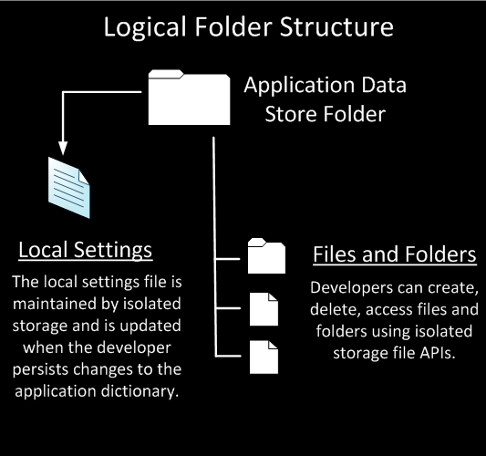
Utilizando el Isolated Storage
Notes:
En la actualidad hay una gran cantidad de malware (virus, spyware, adware, gusanos, troyanos, etc.). La utilización de un almacenamiento aislado permite que las aplicaciones que no son de plena confianza almacenen datos de una forma controlada por la directiva de seguridad del equipo. Crea un área exclusiva de almacenamiento para una aplicación o un componente, al que sólo esta puede obtener acceso. Por lo tanto, cada aplicación tiene su propia área de archivos asignada automáticamente , completamente aislada de otras aplicaciones. La clase IsaolatedStorageFile: permite crear archivos y directorios en el isolated storage. Se encuentra en el NameSpace System.IO.IsolatedStorage. IsolatedStorageScope es un enumerador que describe el scope (ambito) del almacenamiento aislado. IsolatedStorageFileStream: es un stream utilizado para crear archivos en el isolated storage. Deriva de la clase filestream, por lo tanto tiene casi las mismas propiedades y manejos.

Slide 41
Utilizando el Isolated Storage
IsolatedStorageFile isoStorage = IsolatedStorageFile.GetUserStoreForApplication();
IsolatedStorageFile isoStorage = IsolatedStorageFile.GetUserStoreForAssembly();
IsolatedStorageFile isoStorage = IsolatedStorageFile.GetUserStoreForDomain();
IsolatedStorageFileStream isoFile = new IsolatedStorageFileStream("texto.txt", FileMode.OpenOrCreate, isoStorage);
StreamWriter sw = new StreamWriter(isoFile);
sw.Write("Hola mundo todo estos es una prueba");
sw.Close();
Notes:
Como crear un almacenamiento? Antes de grabar información en tu Isolated storage, se debe de determinar el ámbito donde se quiere guardar la información. Se puede elegir entre 2 métodos:
- Assembly/Machine.- Crea un almacenamiento para mantener la informacion que es específica para la llamada del assembly y de la máquina local. Ideal para crear datos a nivel de aplicación:
Assembly/User.- Este método crea un almacenamiento que guarda información que es específica para la llamada del assembly y el usuario actual. Es útil para crear datos a nivel de usuario:
Leyendo y escribiendo información en un almacenamiento aislado Se crea un objeto IsolatedStorageFileStream creando una instancia de la clase, especificando cual el nombre del archivo IsolatedStorageFile que se va a incluir dentro
Después de crear el almacenamiento se puede manejar de la misma manera que un fileStream. Por ejemplo para escribirlo
Cuando usamos IsolatedStorage no se puede verificar si un archivo existe ahí, esto se debe realizar, por ejemplo preguntando si un arreglo que contiene los nombres de los archivos del IsolatedStorage es mayor a 0:
Como usar directorios en un almacenamiento aislado? En un isolated storage también tenemos permitido crear directorios, esto es mediante CreateDirectory y después de crear el directorio se pueden crear archivos, especificando el nombre, el FileMode a usar y el objeto de almacenamiento creado:
Para obtener los archivos que tiene ese directorio se realiza de la siguiente forma

Slide 42
Utilizando el Isolated Storage
UsageAllowed | Obtiene o establece los tipos de permisos a los usuarios.
UserQuota | Obtiene o establece el tamaño de almacenamiento máximo por usuario.
[IsolatedStorageFilePermission(SecurityAction.Demand)]
class StotageIsolated
{
}
Notes:
IsolatedStrorageFilePerm
Permitiendo el almacenamiento aislado Para otorgar suficientes permisos, uno necesita demandar o pedir permisos. Para hacer que el framework se encargue de esto, se hace lo siguiente: Se usa System.Security.Permissions. Antes de la clase a la que se desea otorgar permisos, se debe colocar el atributo Esto permite seleccionar qué assemblies requieren permisos, y si no los tiene, con este atributo, se hace el pedidoission es una clase que encapsula los permisos que especifican el acceso al isolated storage.

Slide 43
Escenario…

Slide 44
Lab: IO

Slide 45
No los queremos ver asi!!!
Por eso tendremos un Break de 15 Min. !!!

Slide 46
/* Search, Modifying and Encoding Text */
Objetivos:
Mejorar las capacidades de gestión de texto de una aplicación. NET Framework y buscar, modificar y controlar texto en una aplicación. Net Framework usando expresiones regulares

Slide 47
Lección 1 Formando Regular Expressions
Tiempo 30 Min Aprox
Notes:
Los desarrolladores a menudo tienen que procesar texto. Por ejemplo, puede ser necesario para procesar la entrada de un usuario para quitar o reemplazar caracteres especiales. O puede que tenga que procesar el texto que ha sido la salida de una aplicación heredada a integrar su aplicación con un sistema existente. Durante décadas, Unix y Perl desarrolladores han utilizado una técnica compleja pero eficiente para el procesamiento de textos: las expresiones regulares. Una expresión regular es un conjunto de caracteres que se puede comparar con una cadena para determinar si la cadena cumple los requisitos de formato. También puede utilizar expresiones regulares para extraer partes del texto o para sustituir el texto. A tomar decisiones basadas en texto, puede crear expresiones regulares que concuerden con cuerdas compuesto enteramente de números enteros, cadenas que contienen sólo letras minúsculas, o cadenas que coinciden con la entrada hexadecimal. También puede extraer partes clave de un bloque de texto (para extraer el estado de la dirección de un usuario o enlaces a imágenes de un lenguaje de marcado de hipertexto (HTML), por ejemplo). Finalmente, usted puede actualizar el texto usando expresiones regulares para cambiar el formato de texto o eliminar caracteres no válidos.

Slide 48
Cómo utilizar expresiones regulares para
la concordancia de patrones
Regex rex = new Regex(regExString); bool isMatch = rex.IsMatch(searchString);
if(!Regex.IsMatch(txtexpression.Text, txtpattern.Text))
{
}
Notes:
NameSpace = System.Text.RegularExpression
Regex = es la clase principal para el manejo de expressions regulars, contiene varios metodos estaticos aunque tambien puede instanciarse.
IsMatch() = Determina si la expression se adecua o no al patron

Slide 49
Utilizando el Isolated Storage
Match m = Regex.Match(input,”(Pattern)”) m.groups[1]
Return Regex.Replace(input, "b(?<month>d{1,2})/(?<day>d{1,2})/(?<year>d{2,4})b","${day}-${month}-${year}")
MatchCollection Matches = Regex.Matches(Text, Pattern,RegexOptions.IgnoreCase |RegexOptions.ExplicitCapture);
Notes:
Match(expression, “(pattern)”): Para capturar un grupo de datos que cumplan con el patrón. Match m = Regex.Match(input,”(Pattern)”)
Para darle nombre a un grupo de patrones usamos el formato (¿<name> pattern )
Regex.Repace(input,pattern,replacement)

Slide 50
Caracteres Especiales
^ | Comienzo del patron
$ | Fin del Patron
. | Cualquier character excepto nueva linea
* | Cualquier carácter cero o mas veces {0,}
+ | Cualquier carácter una o mas veces {1,}
? | Cualquier carácter cero o una vez {0,1}
s | Espacio en blanco
S | No espacio en blanco
b | Cualquier palabra que finalize con el patro ej. Ionb MarIon
B | Cualquier palabra que no cumplan con final ej. BxB palabra en medio lleva x.
[ABC] | Cualquier carácter entre los corchetes.
[^ABC] | Cualquier carácter que no este entre los corchetes
[A-Z] | Cualquier carácter desde la A a la Z
w | Cualquier palabra [a-zA-Z_0-9].
W | No palabras
d | Cualquier digito numérico
{n} | n veces ej d{5} cinco digitos
{n,} | n o mas veces
{n,m} | Minimo n veces, máximo m veces

Slide 51
Unicode
Codificacion | Bytes | Clase
UTF32 | 32 Bit | Utf32encoding
UTF16 | 16 bit | Unicodeencoding
UTF8 | 8-16-24-48 bit | Utf8encoding
ASCII-UTF7 |  | asciiencoding
ANSI-ISO
Notes:
El .net framework usa UTF16 por defecto, en algunos casos utiliza UTF8. En la mayoría de los code-page del 0-127 representan el mismo codepage.
Notepad, no es capaz de visualizar archivos codificados con UTF7, y UTF32. Tipicamente tu no necesitar especificar el encoding cuando lees un archivo, el .NET framework decodifica automáticamente, Sin embargo si el archivo fue codificado con UTF7, es obligatorio especificarlo, si no los resultados serán incorrectos.
System.Text.Encoding, provee métodos estaticos para codificar y decodificar texto,es una clase abstracta.

Slide 52
System.Text.Encoding
System.Text.Encoding, provee métodos estaticos para codificar y decodificar texto,es una clase abstracta.
GetEncoding(“us”) = Rertorna un encoding objeto para un especifico encoding.
GetBytes() = convierte a unicode string.
GetEncodings()= Lista de paginas soportadas.
EncodingInfo[] infos = Encoding.GetEncodings();
foreach (EncodingInfo info in infos)
{
cboEncodings.Items.Add(info.Name);
}
Encoding enckorean = Encoding.GetEncoding("Korean");
byte[] mensaje = enckorean.GetBytes("Informacion en Koreano");
StreamWriter sw = new StreamWriter(new FileStream("File.txt",FileMode.Open),Encoding.Unicode);
Notes:
El .net framework usa UTF16 por defecto, en algunos casos utiliza UTF8. En la mayoría de los code-page del 0-127 representan el mismo codepage.
Notepad, no es capaz de visualizar archivos codificados con UTF7, y UTF32. Tipicamente tu no necesitar especificar el encoding cuando lees un archivo, el .NET framework decodifica automáticamente, Sin embargo si el archivo fue codificado con UTF7, es obligatorio especificarlo, si no los resultados serán incorrectos.

Slide 53
Escenario…

Slide 54
Lab: Framework Fundamentals

Slide 55
Gracias

Slide 56

Tu potencial nuestra pasión
© 2010 Microsoft Corporation. All rights reserved. Microsoft, Windows, Windows Vista and other product names are or may be registered trademarks and/or trademarks in the U.S. and/or other countries.
The information herein is for informational purposes only and represents the current view of Microsoft Corporation as of the date of this presentation. Because Microsoft must respond to changing market conditions, it should not be interpreted to be a commitment on the part of Microsoft, and Microsoft cannot guarantee the accuracy of any information provided after the date of this presentation. MICROSOFT MAKES NO WARRANTIES, EXPRESS, IMPLIED OR STATUTORY, AS TO THE INFORMATION IN THIS PRESENTATION.

